Slide 1

INFLACE

Slide 2

RŮST CEN
Pro měření inflace se používá všechno zboží
a veškeré služby,
které domácnosti spotřebovávají

Slide 3



Zboží každodenní spotřeby

Slide 4


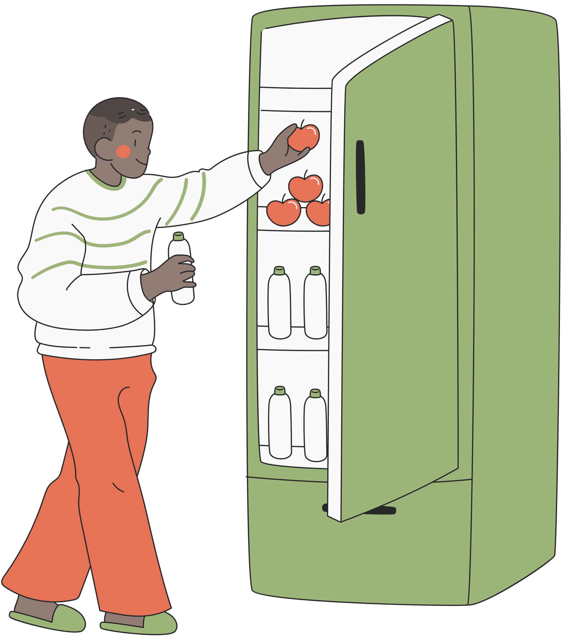
Zboží dlouhodobé spotřeby

Slide 5



Služby

Slide 6


PŘÍJEM ????

Slide 7
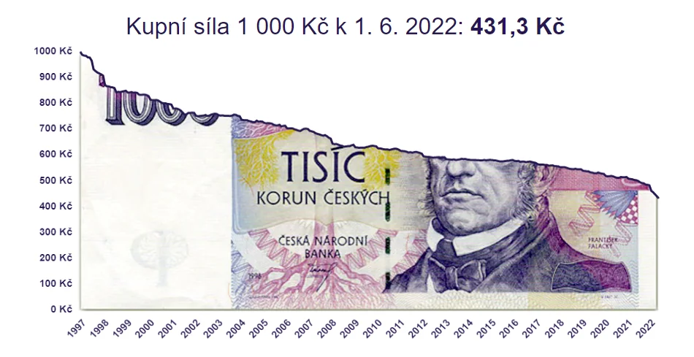
POKLES KUPNÍ SÍLY PENĚZ !

Slide 8
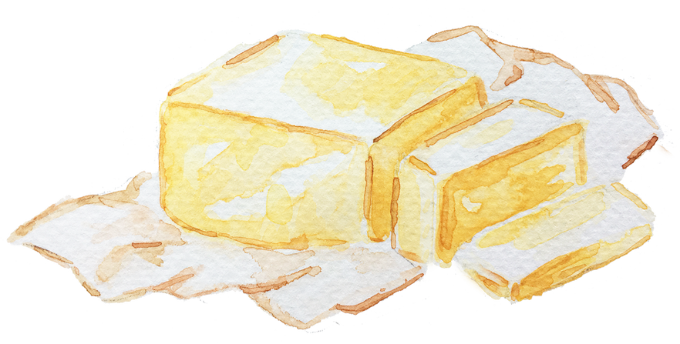
Příklad
1985
2022

Slide 9

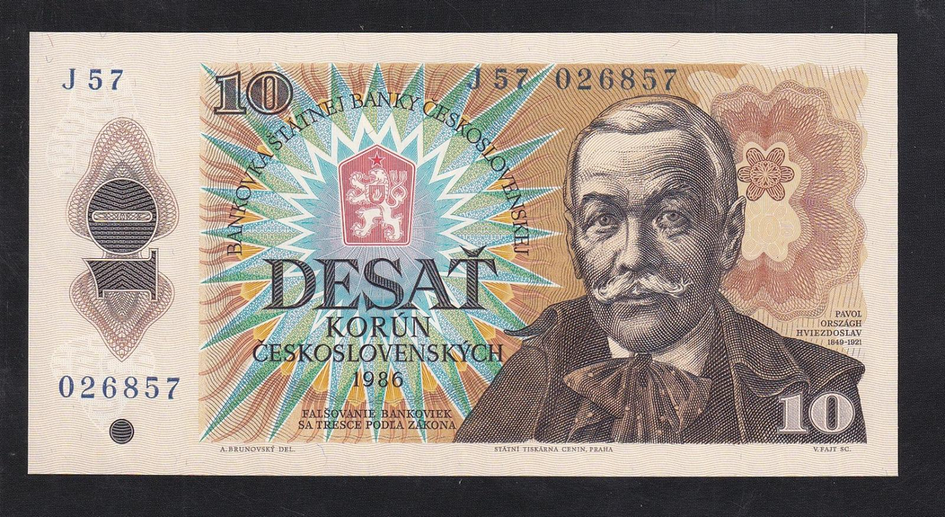
Příklad
1985
2022
60 Kč

Slide 10
1985
2022
58
210

Slide 11
1985
2022
58
210
2 910 Kčs
38 911 Kč

Slide 12
1985
2022
58
210
2 910 Kčs
38 911 Kč
Kdy se žilo lépe?

Slide 13
50. 000 Kč

Slide 14
50. 000 Kč
1985
2022

Slide 15
50. 000 Kč
1985
2022
Na jak dlouho by vystačila tato finanční rezerva?

Slide 16



Slide 17
